Slide 1
Base de datos y postgresql
Ing. Isaac De la Rosa

Slide 2
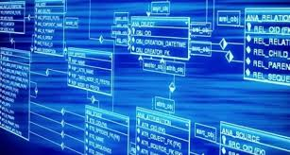
¿Qué es una base de datos?
Se llama base de datos, o también banco de datos, a un conjunto de información perteneciente a un mismo contexto, ordenada de modo sistemático para su posterior recuperación, análisis y/o transmisión.
Existen actualmente muchas formas de bases de datos, que van desde una biblioteca hasta los vastos conjuntos de datos de usuarios de una empresa de telecomunicaciones.

Slide 3
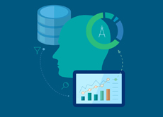
El manejo de las bases de datos se lleva mediante sistemas de gestión (llamados DBMS por sus siglas en inglés: Database Management Systems o Sistemas de Gestión de Bases de Datos), actualmente digitales y automatizados, que permiten el almacenamiento ordenado y la rápida recuperación de la información. En esta tecnología se halla el principio mismo de la informática.
En la conformación de una base de datos se pueden seguir diferentes modelos y paradigmas, cada uno dotado de características, ventajas y dificultades, haciendo énfasis en su estructura organizacional, su jerarquía, su capacidad de transmisión o de interrelación, etc. Esto se conoce como modelos de base de datos y permite el diseño y la implementación de algoritmos y otros mecanismos lógicos de gestión, según sea el caso específico.

Slide 4
Tipos de bases de datos
Existen diferentes clasificaciones de las bases de datos, atendiendo a características puntuales:
Según su variabilidad. Conforme a los procesos de recuperación y preservación de los datos, podemos hablar de:
Bases de datos estáticas. Típicas de la inteligencia empresarial y otras áreas de análisis histórico, son bases de datos de sólo lectura, de las cuales se puede extraer información, pero no modificar la ya existente.
Bases de datos dinámicas. Aparte de las operaciones básicas de consulta, estas bases de datos manejan procesos de actualización, reorganización, añadidura y borrado de información.

Slide 5
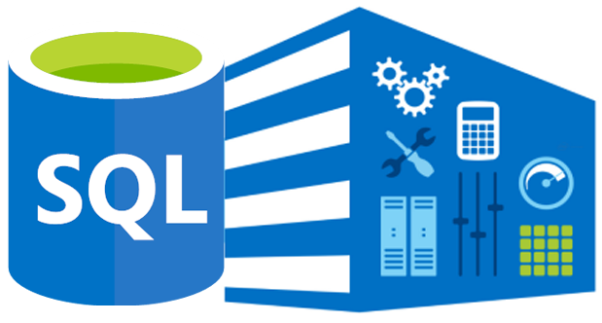
SQL vs NoSQL
Los lenguajes de programación se mantienen en constante cambio, desde lenguaje máquina, assembler, lenguajes de segunda y tercera generación hasta llegar a una cuarta, la cual comúnmente fue utilizada para poder administrar diferentes DBMS (Database Management System), este lenguaje fue llamado; SQL(Structured Query Language).
El SQL fue uno de los lenguajes de programación estructurada más aceptada, pero siempre van a existir limitantes, en las cuales la tecnología tiene que ir en constante evolución para buscar respuestas a esas limitantes

Slide 6
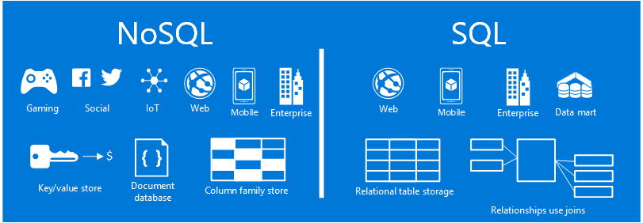
Por eso el surgimiento de soluciones de software basados en sistemas NoSQL, el cual significa “Not Only SQL” por sus siglas en inglés, lo que busca es mejorar temas de rendimiento sobre las bases de datos relacionales pero también dentro de las ventajas conllevan algunas desventajas las cuales trataremos de discutir durante el desarrollo de este documento.

Slide 7
Ventajas y Desventajas de SQL:
Ventajas:
Madurez: Dado que tiene ya muchos años de madurez y aceptación por la comunidad de desarrolladores existe una gran variedad y cantidad de información para poder realizar cualquier tipo de desarrollo o extracción de información, lo cual esto ayuda increíblemente en la mejora de tiempos de entrega de cualquier proyecto de software.
Atomicidad: En las operaciones e información, esto quiere decir que cualquier operación realizada en la base de datos, garantiza que si a la mitad de cualquier operación de base de datos, surgió algún tipo de problema, la información no se completa, o se realiza al 100% o no se realiza nada.

Slide 8
Estándares bien definidos: Por ejemplo, la creación de tablas, el insertar, eliminar y actualizar información, consultas, se escriben bajo la misma sintaxis, basados en el estándar de SQL.
Sencillez en la escritura: Su principal aceptación, es su sencillez de escritura ya que se asemeja mucho al lenguaje humano, la comprensión de las operaciones que se programen puede ser interpretadas o escritas por personas que no tengan grandes conocimientos de informática.

Slide 9
Desventajas:
Crecimiento: Cuando estas bases de datos tienden a crecer demasiado en el almacenamiento y el mantenimiento es sumamente difícil y costoso, suelen presentar fallas en tiempo de respuesta.
Cambios en la estructura: En muchas ocasiones, los negocios necesitan realizar cambios, tanto en sus operaciones como en los sistemas de informática, entonces la base de datos puede verse afectada a cambios, si el diagrama de Entidad Relación no lo soporta, entonces esto implica, tener que realizar una modificación en la estructura de la base de datos y posiblemente, detener el sistema por un tiempo moderado hasta terminar el proceso, esto puede requerir mucho tiempo en el sistema y tal vez conocimientos avanzados en la persona designada para realizar estos cambios.

Slide 10
Elección del mas adecuado: En el mercado de RDBMS, se pueden encontrar servicios gratuitos o comprados, dependiendo de varios factores, como pueden ser, cantidad de información, tiempo de disponibilidad, fuerza de operación, etc., Cada solución de RDBMS que se presente en el mercado ofrece también ventajas y desventajas, no precisamente lo mas caro vaya a ser la solución a todo.
Complejidad en la instalación: Algunos RDBMS dependen del sistema operativo donde se vayan a instalar, no garantizan el buen funcionamiento si no cumplen con los requerimientos mínimos de instalación.

Slide 11
Ventajas y desventajas de NoSQL
Ventajas
Versatilidad: La principal ventaja por la cual esta nueva tecnología difiere de las demás soluciones de bases de datos es la versatilidad que ofrece a crecimientos o cambios sobre la forma como almacena la información, si fuera necesario agregar un nuevo campo sobre una “colección” (en base de datos relacional se definen tablas), dado que se basa sobre una notación ligera de intercambio de documentos baso en notación JSON(Java Script Object Notation), simplemente se agregan sobre el documento y el sistema sigue operando sin agregar configuraciones extras.
Crecimiento Horizontal: Soportan una escalabilidad descentralizada, es decir, soportan estructuras distribuidas, si durante la operación se ve que el desempeño de los servidores tienden a bajar, se instalan nuevos nodos operativos para que balanceen la carga de trabajo, a esto le llaman crecimiento horizontal.

Slide 12
Disponibilidad de Recursos: No se requieren servidores con una gran cantidad de recursos disponibles para operar, pueden empezar a operar con bajos recursos e ir creciendo dependiendo de las necesidades sin tener que detener los servicios de operación.
Optimización: Los sistemas NoSQL tienen un algoritmo interno para reescribir las consultas escritas por los usuarios o las aplicaciones programadas, esto con el fin de no sobrecargar el rendimiento de los servidores y mantener un nivel optimo en las operaciones.

Slide 13
Desventajas
Atomicidad: No todas las bases de datos contienen la característica de la atomicidad en la información, esto quiere decir, que la información en ocasiones no es consistente, puede ser diferente en cada uno de los nodos replicas que se puedan configurar en la arquitectura de base de datos.
Documentación del Software: Dado que NoSQL, es relativamente nuevo, las operaciones pueden ser limitadas y se requiera de conocimientos avanzados con el uso de la herramienta y las personas que se encuentran realizando estos desarrollos en el software tengan que invertir mas tiempo en los desarrollos.
Estándares en el lenguaje: No se tiene un estándar definido entre los diferentes motores que ofrecen este servicio, es decir, por ejemplo: DB2 para poder insertar información sobre su base de datos, el manejo de los objetos JSON no es el mismo como se utiliza en MondosDB y con ellos la diversidad de conocimientos que se tiene que tener dependiendo de la solución NoSQL se vaya a utilizar.

Slide 14
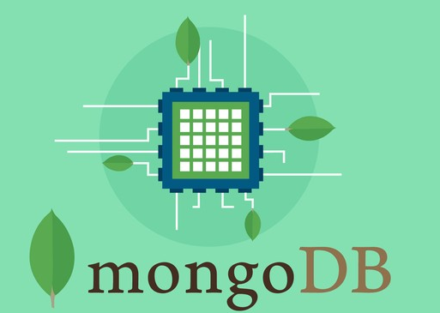

Ejemplos NoSQL

Slide 15
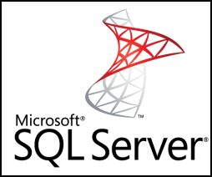
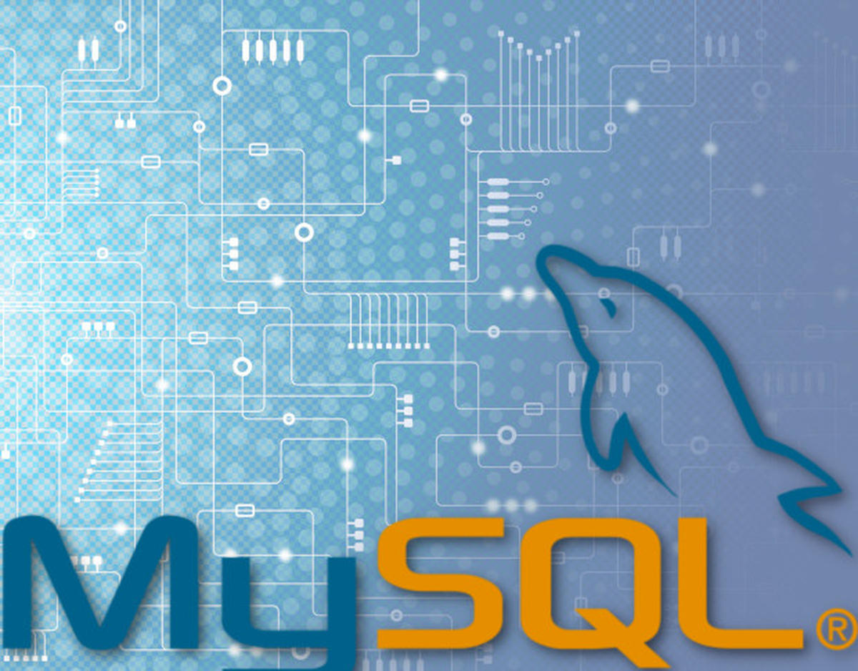

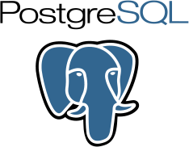
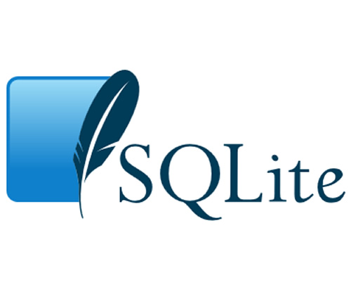
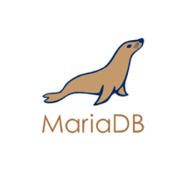
Ejemplos SQL

Slide 16
PostgreSQL
PostgreSQL es una de las opciones más interesantes en bases de datos relacionales open-source. Michael Stonebraker inició el proyecto bajo el nombre Post Ingres a mediados de los 80’s con la idea de solucionar problemas existentes en las bases de datos en esa época. MySQL fue por mucho tiempo el motor más popular; pero hoy es propiedad de Oracle y esto limita su evolución.
Es gratuito y libre, además de que hoy nos ofrece una gran cantidad de opciones avanzadas. De hecho, es considerado el motor de base de datos más avanzado en la actualidad. (Y Platzi tiene un Curso de PostgreSQL)

Slide 17
SQL.(Structure Query Language)
SQL es el lenguaje de consulta universal para bases de datos.
SQL proporciona métodos para definir la base datos, para manipular la información y para gestionar los permisos de acceso a dicha información.
Para que un gestor de bases de datos sea considerado como relacional, debe soportar SQL, independientemente de las características particulares que dicho gestor pueda aportar.
Conocer SQL es conocer las bases de datos, y todo su potencial.

Slide 18
Comandos básicos
Las 3 consultas principales dentro de SQL son:
SELECT: Regresa un conjunto de datos obtenido de otro conjunto de datos(tablas, vista, funciones, cubos)
UPDATE: Actualiza un conjunto de datos, estos datos estarán condicionados en el apartado WHERE
DELETE: Elimina físicamente un conjunto de datos, estos datos estarán condicionados en el apartado WHERE

